Slide 1
Hobbit , czyli tam i z powrotem
John Ronald Reuel Tolkien
Nikola Klimaszewska klasa VIa Szkoła Podstawowa im. Mikołaja Kopernika w Goworowie

Slide 2
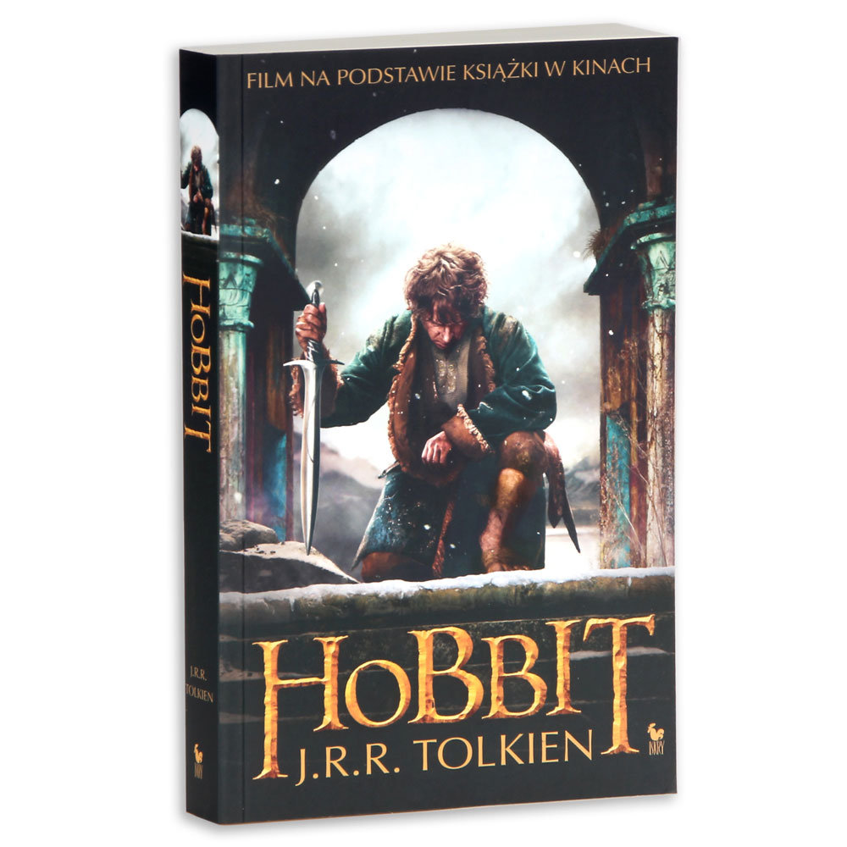

Slide 3
Autor
John Ronald Reuel Tolkien- (ur. 3 stycznia 1892 w Bloemfontein w Oranii, zm. 2 września 1973 w Bournemouth) – brytyjski pisarz oraz profesor filologii klasycznej i literatury staroangielskiej na University of Oxford. Jako autor powieści Władca Pierścieni, której akcja rozgrywa się w mitycznym świecie Śródziemia, spopularyzował literaturę fantasy.
Jest autorem wielu dzieł rozgrywających się w Śródziemiu: powieści Hobbit, czyli tam i z powrotem, Władca Pierścieni, Silmarillion (nieuporządkowanego jako spójna całość narracyjna przez Ronalda – książkę przygotował do druku jego syn Christopher Tolkien) oraz kilku krótkich form, opowiadań niezwiązanych lub luźno związanych z wielką mitologią, tzw. Legendarium Śródziemia (zawartej w 12-tomowej History of the Middle-earth, opracowanej i wydanej przez Christophera Tolkiena).
Opublikował ponad 100 prac z dziedziny filologii i literatury dawnej, współpracował przy powstaniu największego słownika języka angielskiego, wydawanego zaraz po I wojnie, Oxford English Dictionary. Znał (w różnym stopniu) ponad 30 języków m.in. łacinę, nordycki, staroislandzki, anglosaski czy staroirlandzki.

Slide 4
Bohaterowie

Slide 5
Bilbo Baggins
Tytułowy bohater „Hobbita” – Bilbo Baggins – jest najważniejszą postacią w powieści. Jako miłośnik dobrej kuchni, czyścioch, bardzo zamożny palacz wykwintnych tytoni, elegant i prawdziwy domator, wydaje się czytelnikowi, i samemu sobie, całkowitym zaprzeczeniem herosa. Jednak Gandalf dostrzegł w nim materiał na prawdziwego bohatera, zdolnego do wielkich czynów, które zmienią bieg historii. Na kartach powieści Bilbo Baggins wyraźnie zmienia się pod wpływem przeżywanych przygód, odkrywa drzemiące w nim pokłady odwagi i odpowiedzialności za losy przyjaciół.

Slide 6
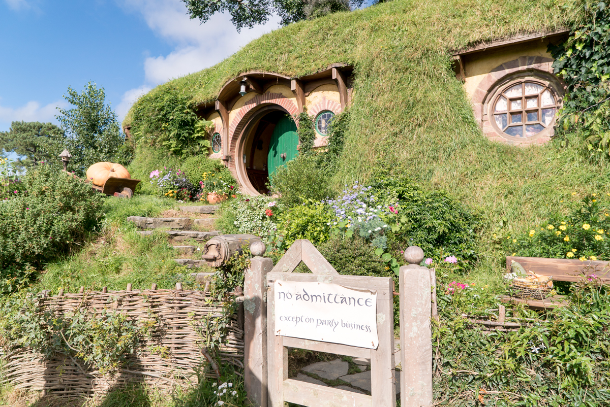
Domek Bilba Bagginsa

Slide 7
Gandalf
Czarodziej jest najbardziej zagadkową postacią „Hobbita”. Ponadto to właśnie Gandalf jest inicjatorem całej fabuły, ponieważ z niewiadomych przyczyn uznał, że Bilbo Baggins będzie idealnym kandydatem do roli włamywacza. Przedtem czarodziej wręczył Thorinowi starą mapę wiodącą do Samotnej Góry i namówił go do wyruszenia w podróż do dawnej siedziby krasnoludów, gdzie stary smok strzegł wielkiego skarbu. Gandalf kilkakrotnie wybawił też wędrowców z opresji, zanim odłączył się od nich i podążył swoją drogą.

Slide 8
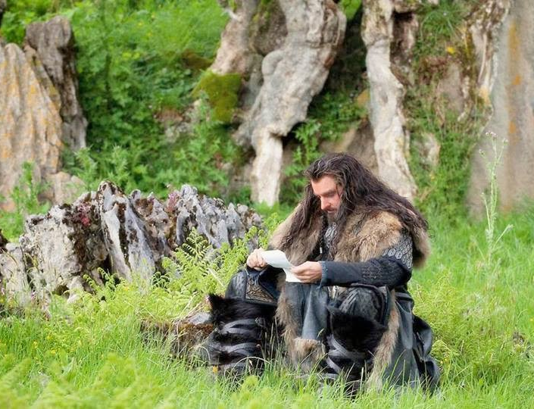
Thorin Dębowa Tarcza
Najlepiej postać tą charakteryzują słowa: „Był bardzo dostojnym krasnoludem”. Przede wszystkim jednak doskonale uosabiał wszystkie cechy swojej rasy, czyli odwagę, dumę, upór, wzniosłość, a także pazerność na złoto. Dębowa Tarcza wywodził się z klanu o wielkich tradycjach, których był kontynuatorem: „Jestem Thorin, syn Thraina, a wnuk Throra, Króla spod Góry!”, mawiał. Formalnie to on sprawował władzę nad pozostałymi krasnoludami, był także przywódcą całej wyprawy pod Samotną Górę, co przejawiało się między innymi w słowach narratora, który określał piętnastkę wędrowców mianem „kompanii Thorina”.

Slide 9
Kompania Thorina
Dwalin, Balin, Kili, Fili, Dori, Nori, Ori, Oin, Gloin, Bifur, Bofur, Bombur – gromada krasnoludów, kompani Throina, którzy wraz z nim wyruszyli pod Samotną Górę, by odzyskać skarb z rąk Smauga. Dwunastka bohaterów stanowiła zgraną drużynę, w której każdy znał swoje miejsce. Drugim po Dębowej Tarczy najważniejszym krasnoludem w kompanii był Balin, który przejmował dowodzenie pod nieobecność Thorina. Kolejnym krasnoludem w hierarchii był Dwalin, który jako pierwszy pojawił się w domku Bilba.

Slide 10
Było jeszcze paru innych bohaterów, ale ja nie będę wszystkich zdradzała. Jeśli chcecie dowiedzieć się o innych bohaterach to zachęcam do przeczytania książki. Na pewno się wam spodoba.

Slide 11
Plan wydarzeń
1. Wizyta Gandalfa i krasnoludów u Bilba Bagginsa
2. Wyruszenie na wyprawę po skarb
3. Spotkanie z trollami
4. Niebezpieczeństwo - w podziemnym państwie Goblinów
5. W niewoli elfów
6. U stóp Samotnej Góry
7. Spotkanie Bilba ze smokiem
8. Bitwa Pięciu Armii
9. Powrót Bilba do domu

Slide 12
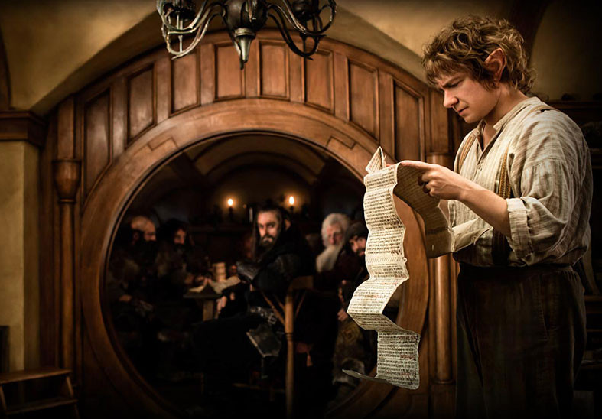
Niespodziewani goście

Slide 13
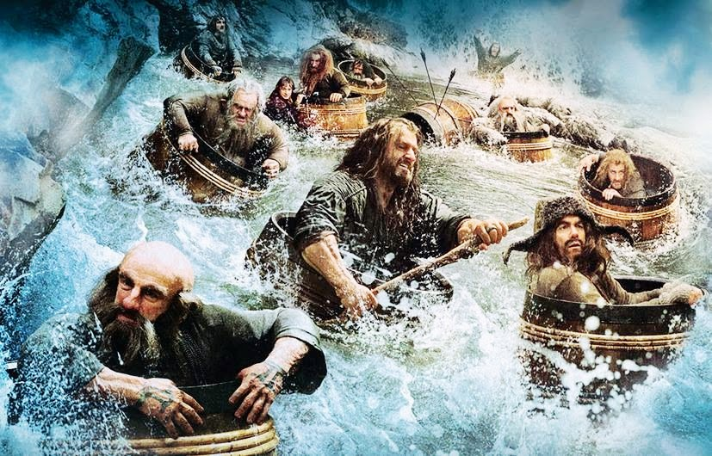
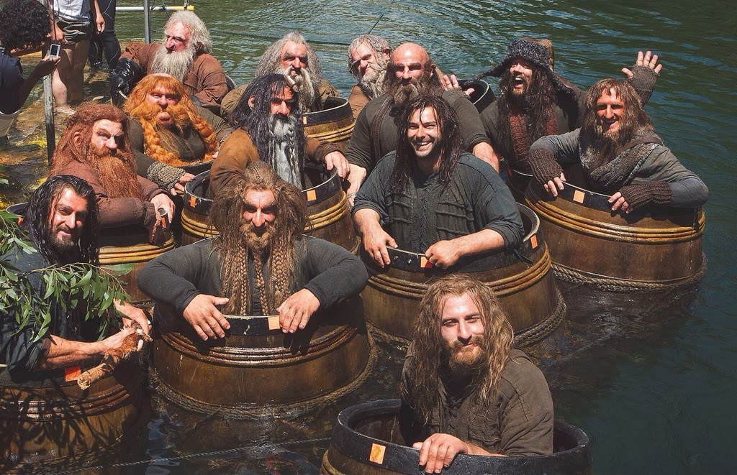
Spływ w beczkach

Slide 14
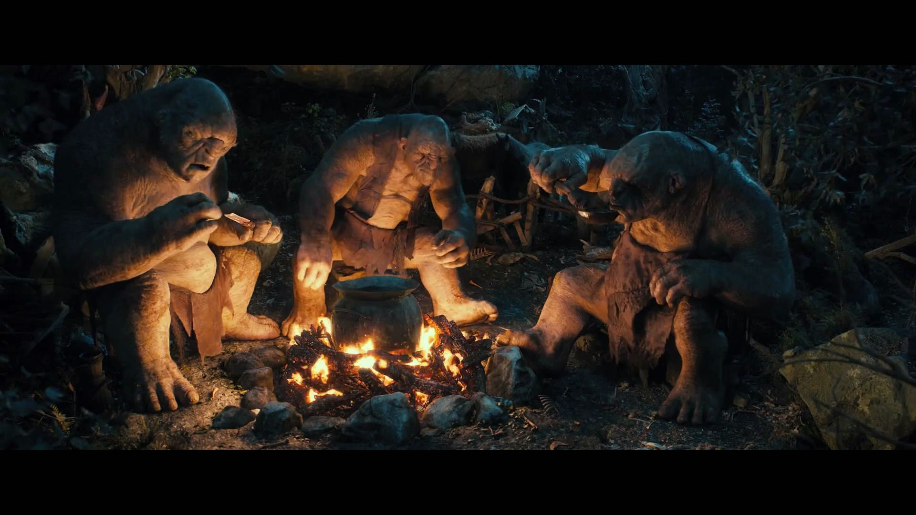
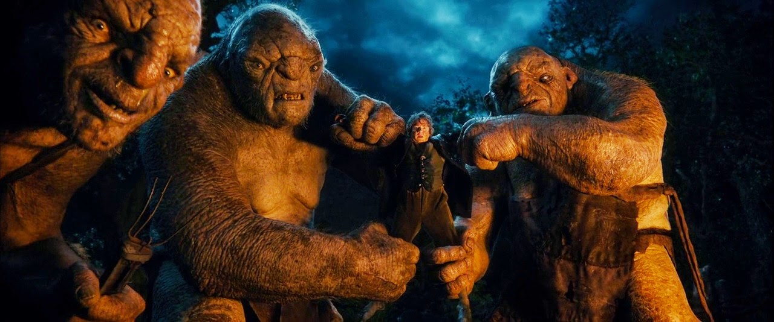
Górskie trolle

Slide 15
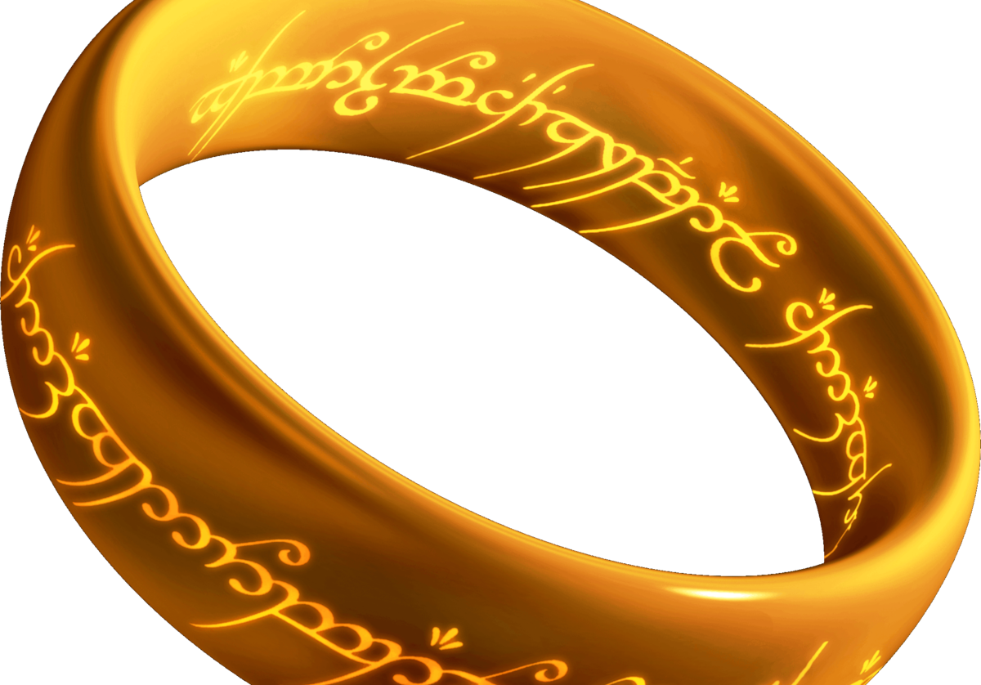
Pierścień władzy

Slide 16
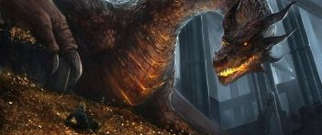
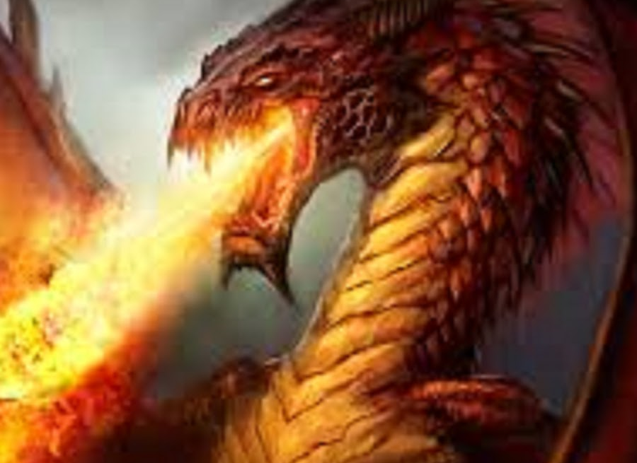
Smok i złoto

Slide 17
Mapa

Slide 18
Mam nadzieję, że przeczytacie tą książkę. Myślę, że warto ją polecić każdemu. Mi się bardzo podoba. Tutaj nie zdradzałam za dużo. Jeśli chcecie dowiedzieć się więcej to zachęcam do przeczytania tej książki. Miłego czytania!

Slide 19
Koniec Dziękuję za obejrzenie mojej prezentacji! Mam nadzieję, że się podobała.

